Slide 1











Slide 2

La República de Singapur es una isla y ciudad-estado situada al sur del Estado de Johor en la Península de Malasia y al norte de las islas Riau de Indonesia, separada de éstas por un estrecho. Con 707,1 km², es el país más pequeño del Sudeste de Asia. Singapur es el cuarto centro financiero más importante del mundo, y juega un papel preponderante en el comercio internacional y la economía mundial. Además, es el segundo país con más densidad de población en el mundo, después de Mónaco.
La isla, anteriormente llamada "Temasek", fue bautizada "Singapura" en el siglo XIV por el príncipe Parameswara. Este territorio adquirió considerable importancia en el siglo XIV, pero fue destruido por los javaneses y quedó desierto hasta el año 1819, cuando el británico Stamford Raffles fundó un asentamiento en el sitio donde actualmente se encuentra la moderna ciudad
La constitución de Singapur está inspirada en el parlamentarismo inglés. Miembros de la única cámara parlamentaria representan los distintos distritos electorales. La mayoría del poder ejecutivo se encuentra en las manos del Gabinete, liderado por el Primer Ministro, actualmente Lee Hsien Loong. Aunque la presidencia de Singapur es un papel simbólico, se ha otorgado al Presidente el derecho de vetar en ciertos asuntos, como el uso de las reservas financieras y el nombramiento de los jueces

Slide 3
Singapur mantiene relaciones diplomáticas con 175 países, aunque no cuenta con una alta comisión o embajada en muchos de estos países. Es un miembro de la Organización de Naciones Unidas, la Commonwealth, la Asociación de Naciones del Sureste Asiático y el Movimiento de Países No Alineados
Singapur tiene un clima ecuatorial sin estaciones distintivas, con las temperaturas y la presión uniformes, humedad alta y lluvias abundantes. Las temperaturas suelen variar de entre 23 a 32 ° C. La humedad relativa promedio es de alrededor del 79% en la mañana y 73% por la tarde. Los meses de abril y mayo son los meses más calurosos, con la temporada más húmeda de noviembre a enero
Por motivos de orden el gobierno de Singapur realizan un censo para medir la etnia y la religión de sus ciudadanos cada diez años, lo que permite tener una idea de la diversidad religiosa y la evolución de la misma.La religión más practicada es el budismo seguido por 42% de la población, en su mayoría los de origen chino
La segunda religión más practicada en Singapur es el Islam, practicado principalmente por la etnia malaya y que representa el 14.9%.. Le sigue numéricamente el cristianismo con todas su ramas (católicos, protestantes y ortodoxos) seguida por el 14.6% de la población

Slide 4
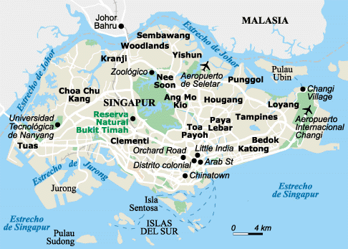

Slide 5
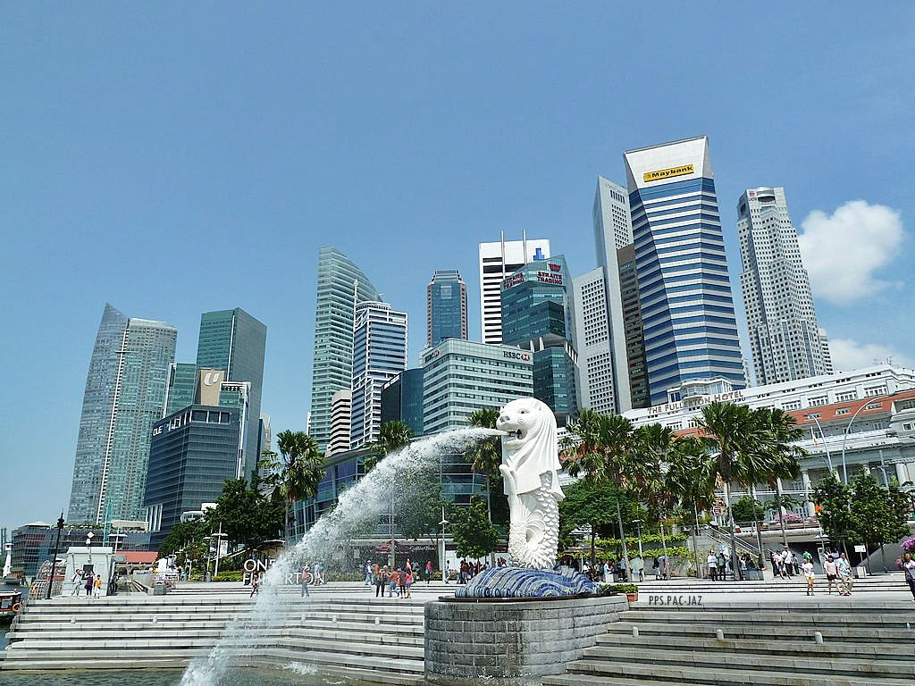
El león símbolo de la ciudad
Detrás el centro financiero

Slide 6
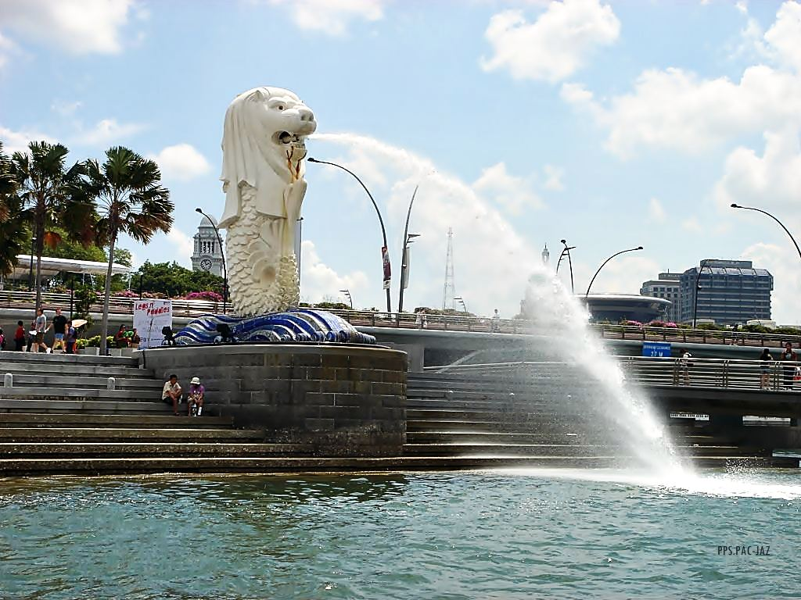

Slide 7
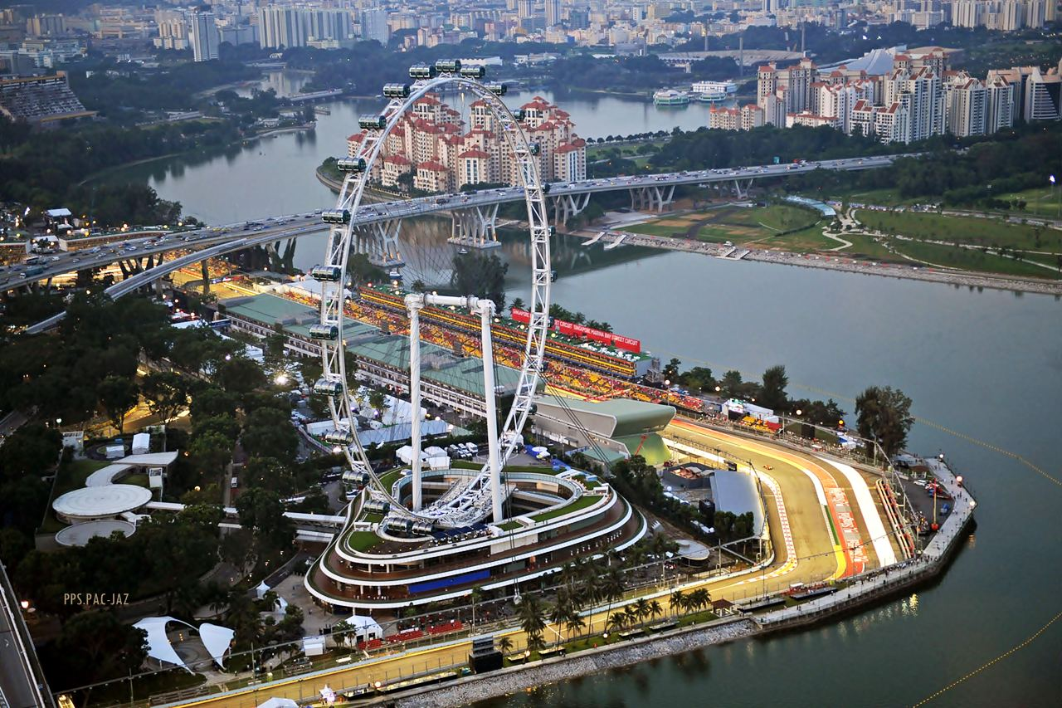

Slide 8
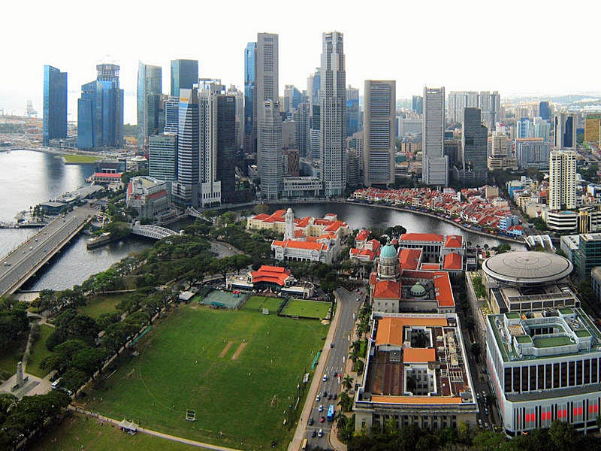
PPS.PAC-JAZ

Slide 9
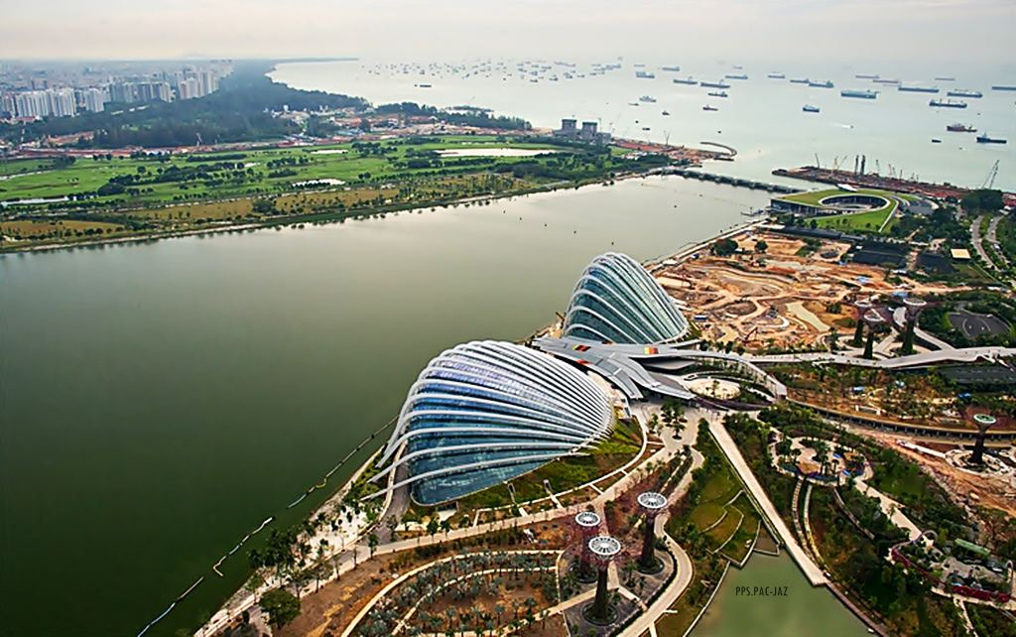

Slide 10
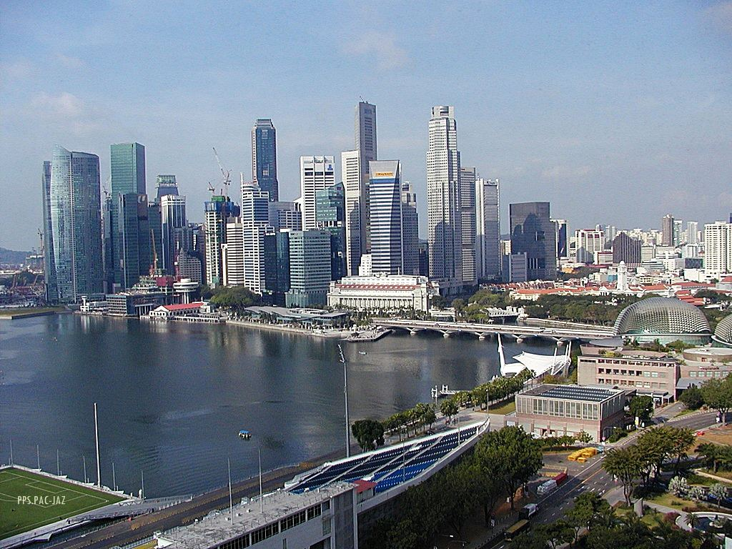

Slide 11
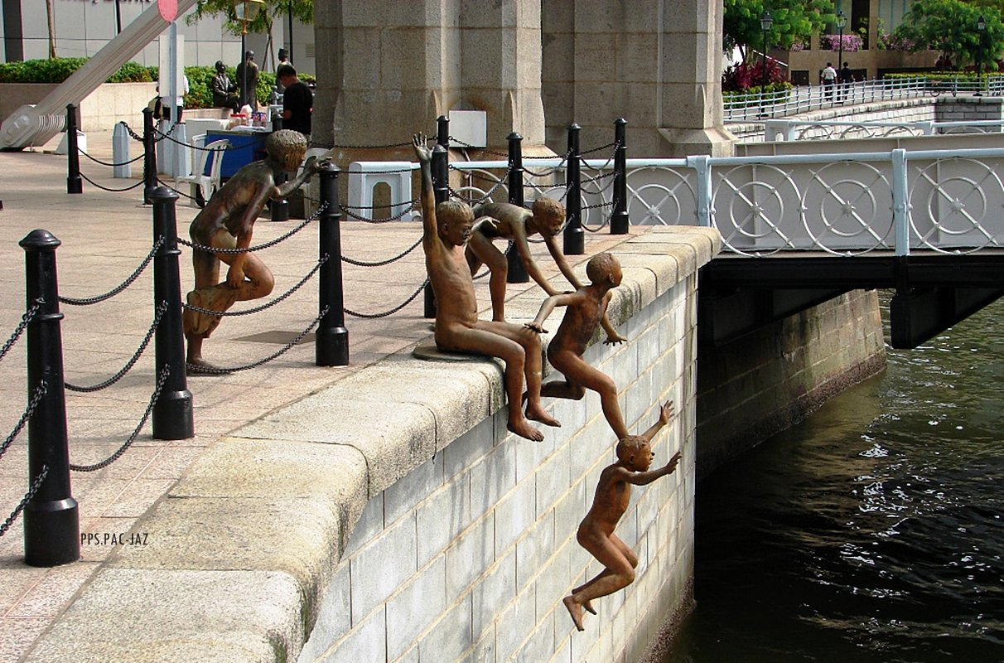

Slide 12
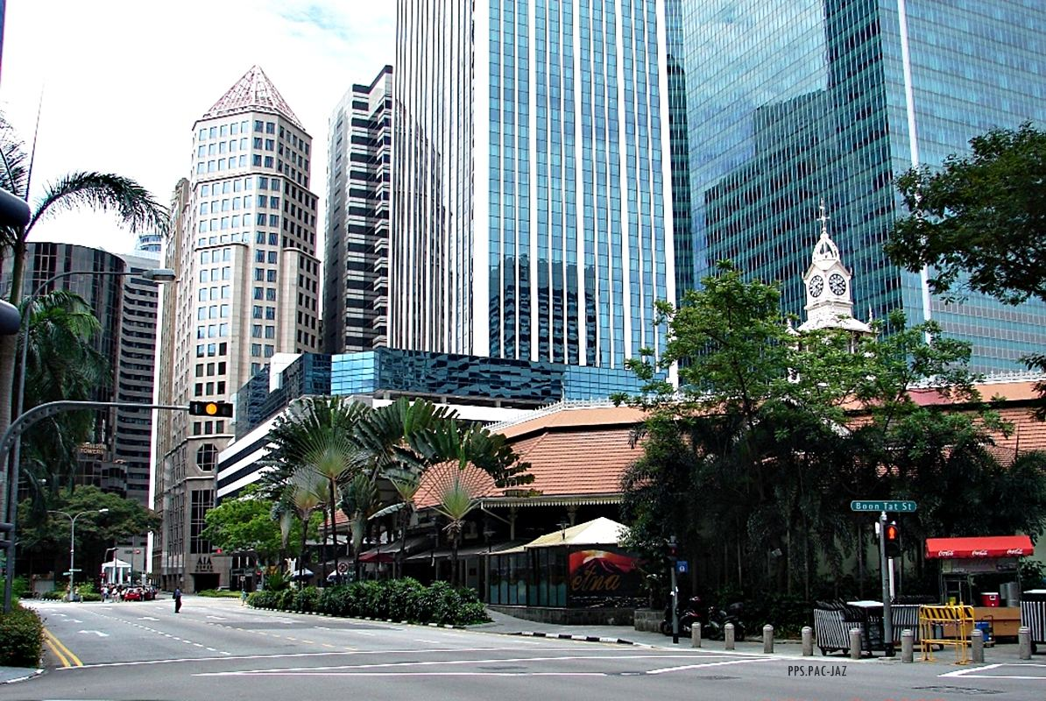
Distrito financiero

Slide 13
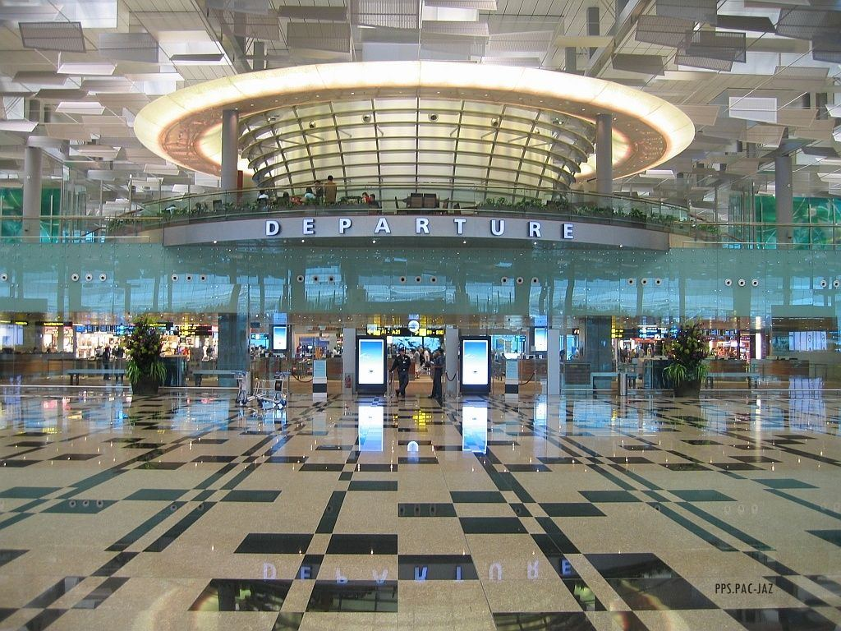

Slide 14
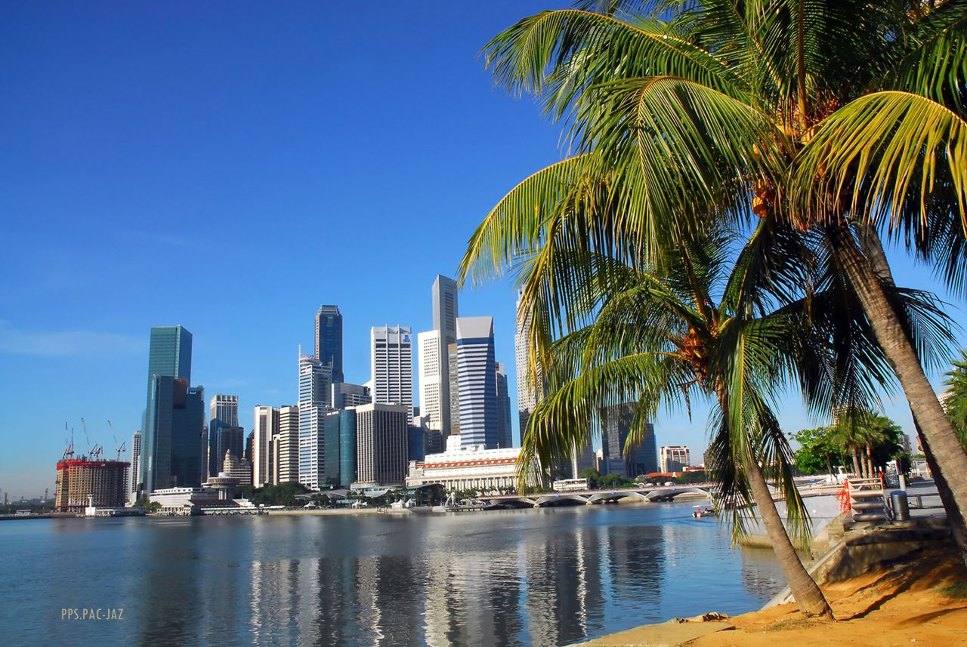

Slide 15
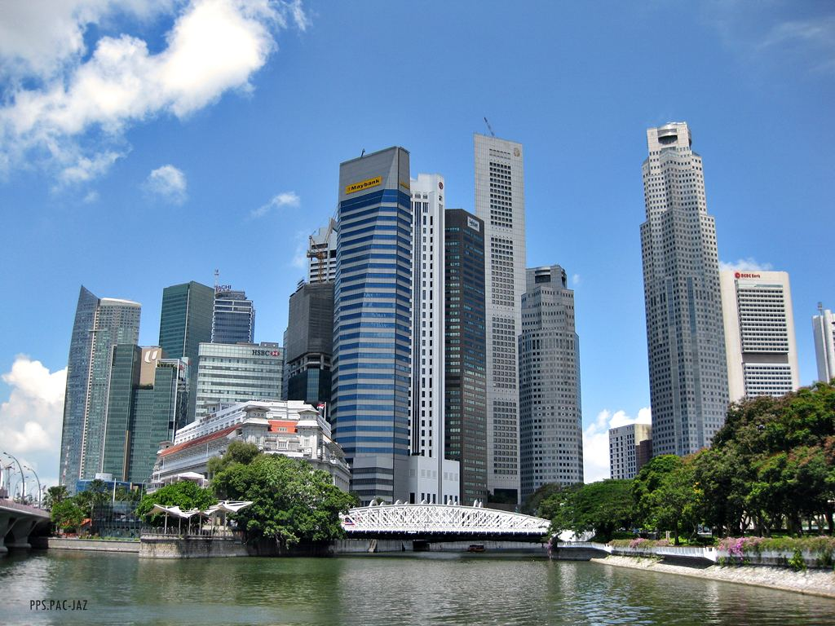

Slide 16
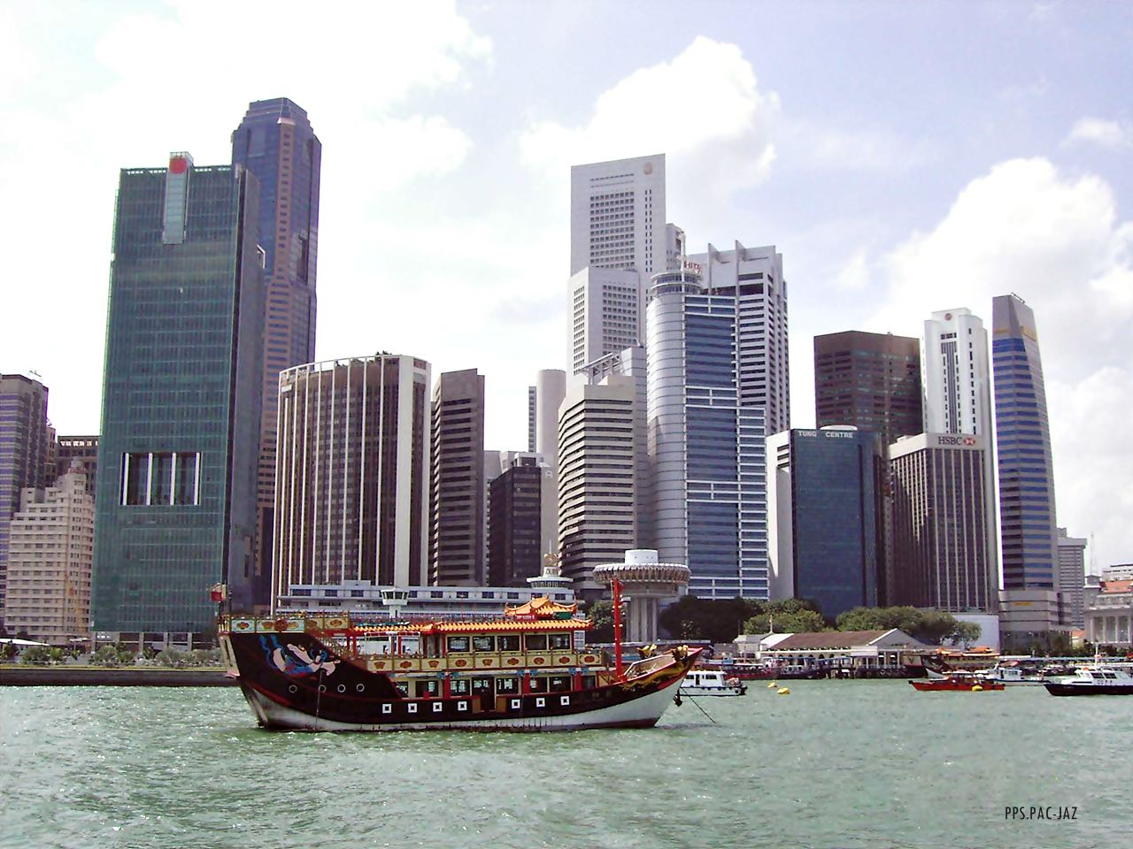

Slide 17
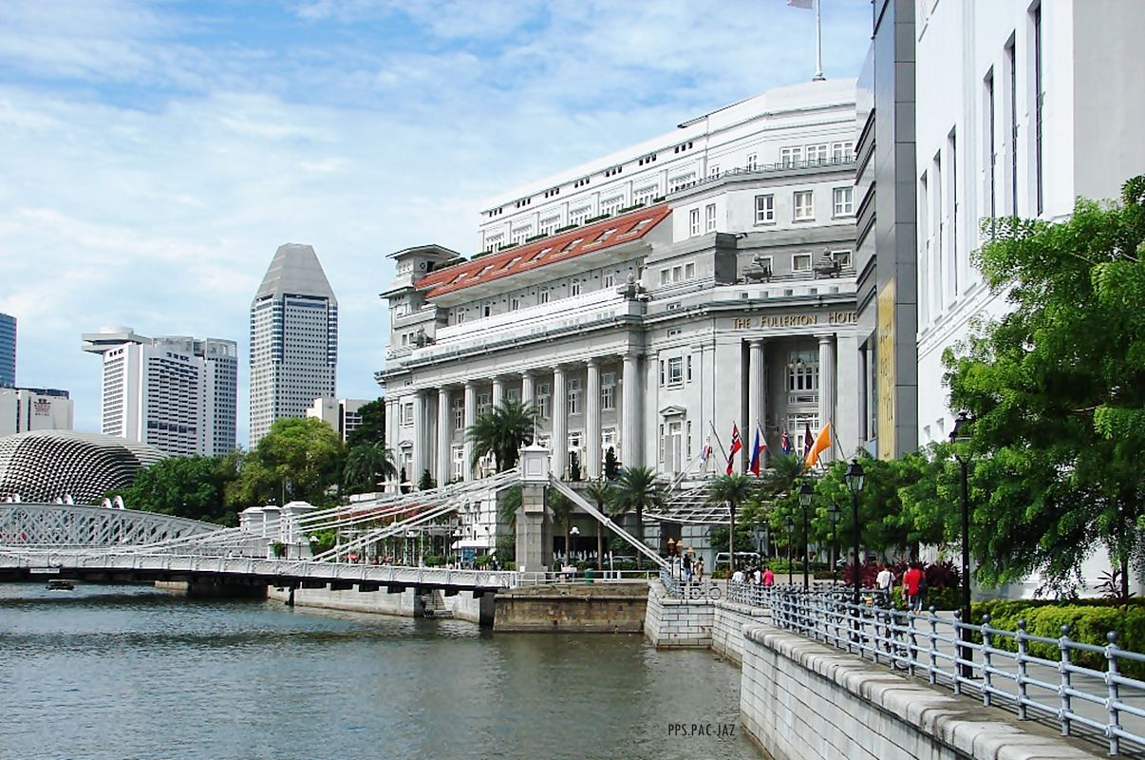
River Bank

Slide 18
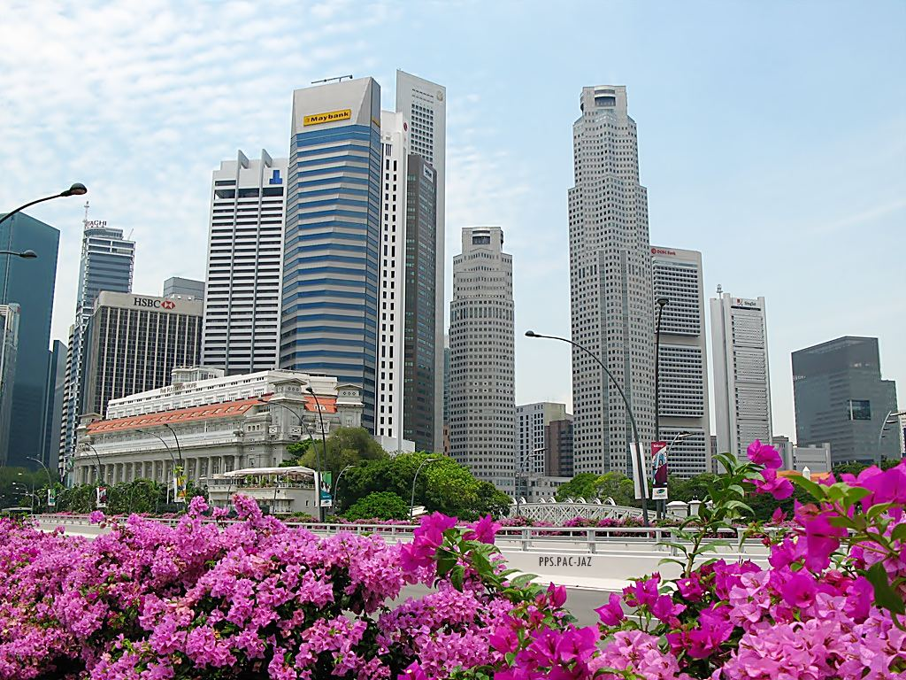

Slide 19
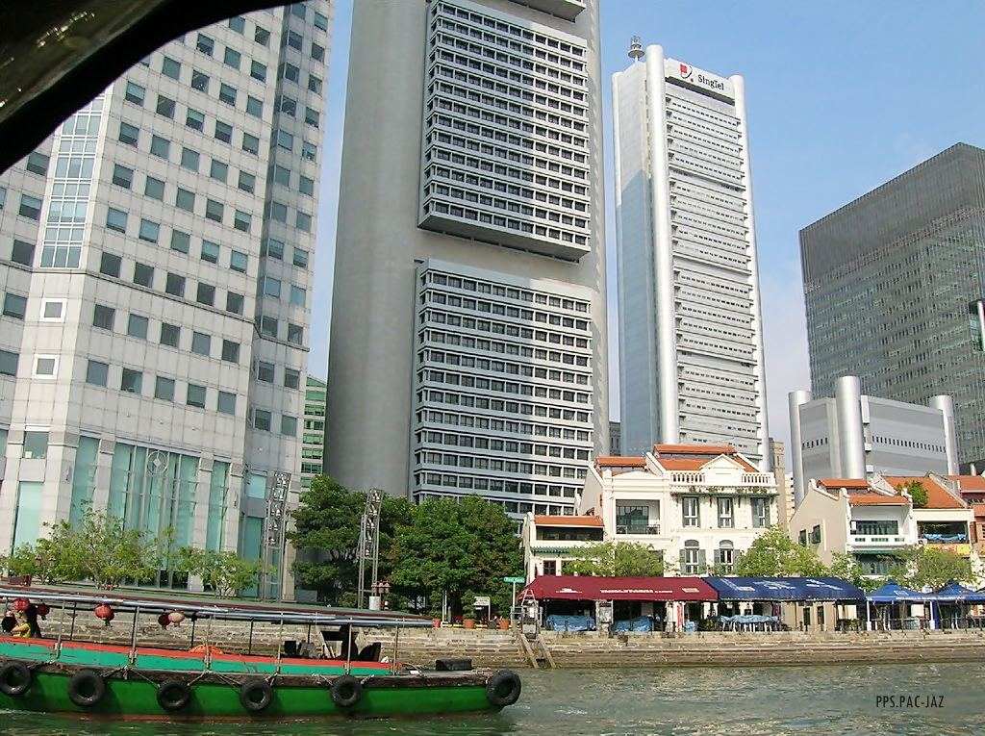

Slide 20
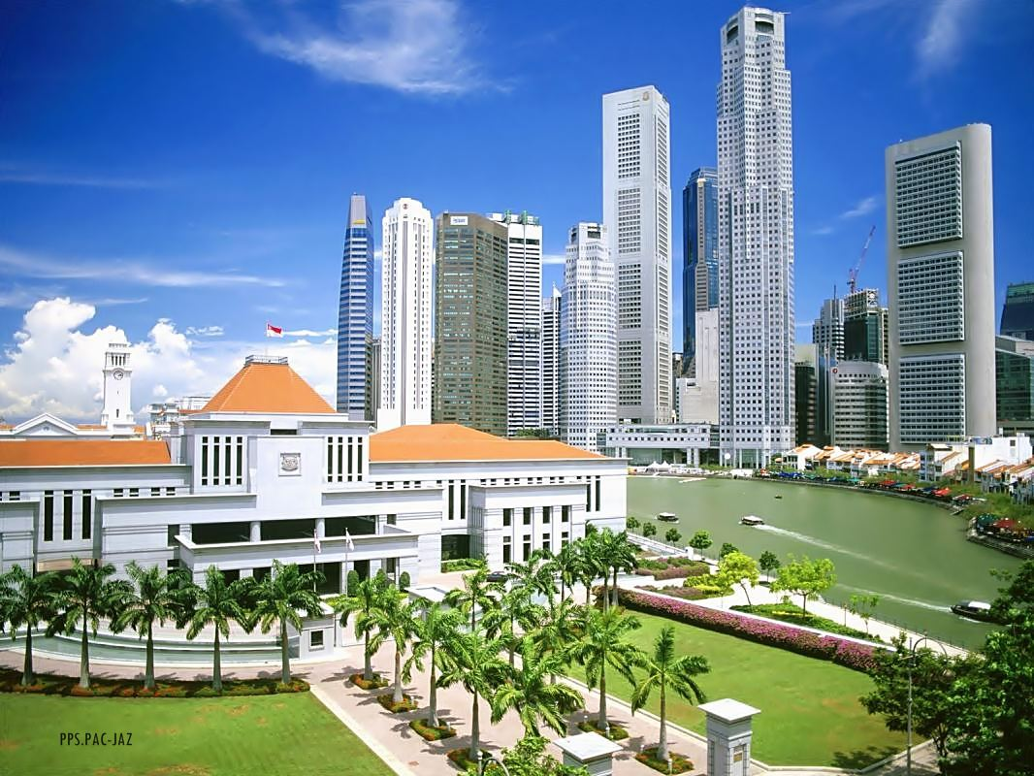

Slide 21
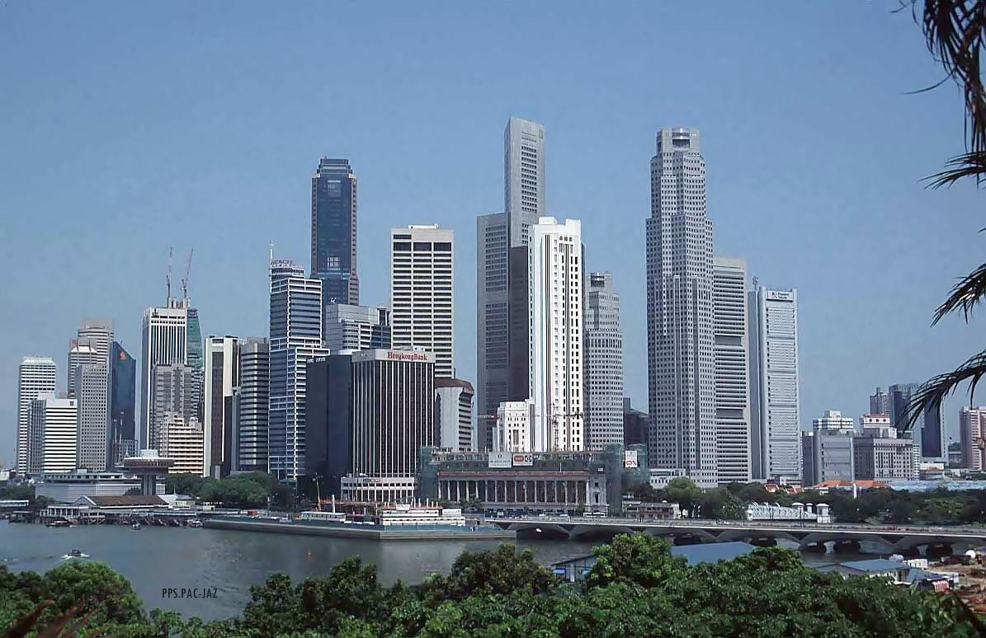

Slide 22
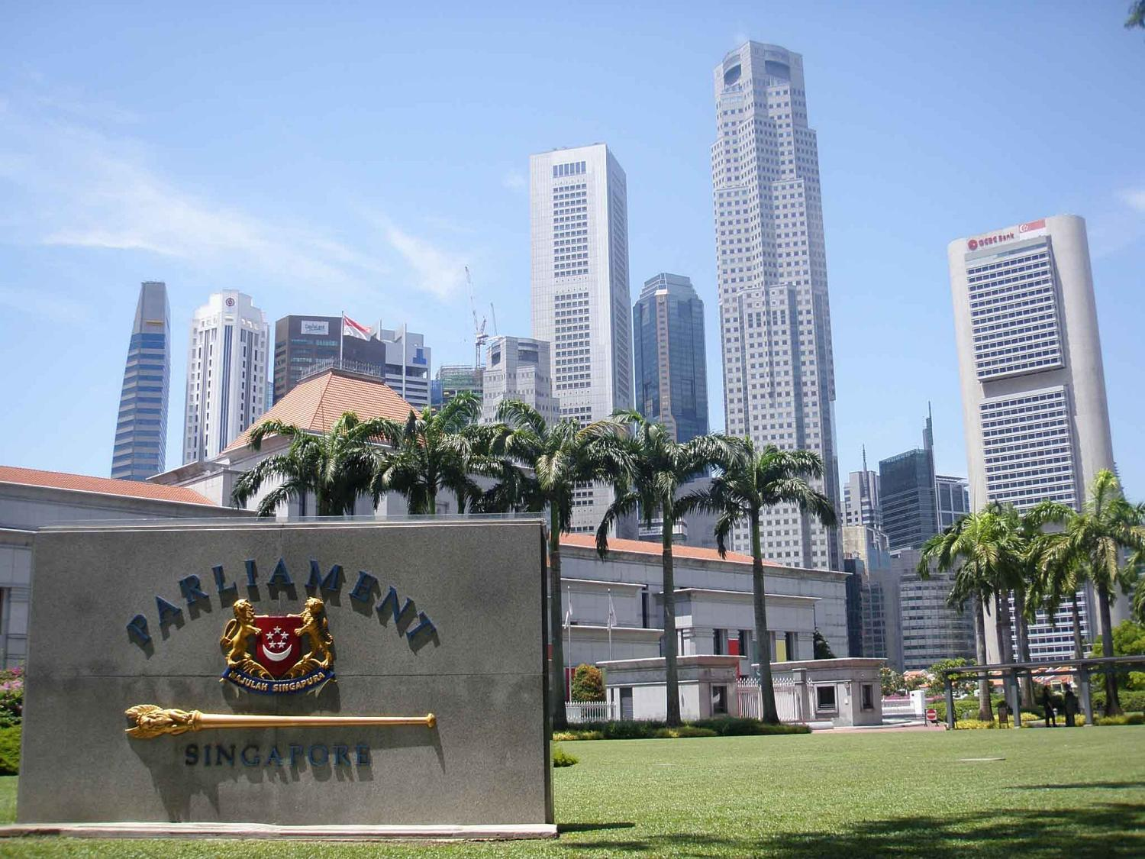
PPS.PAC-JAZ

Slide 23
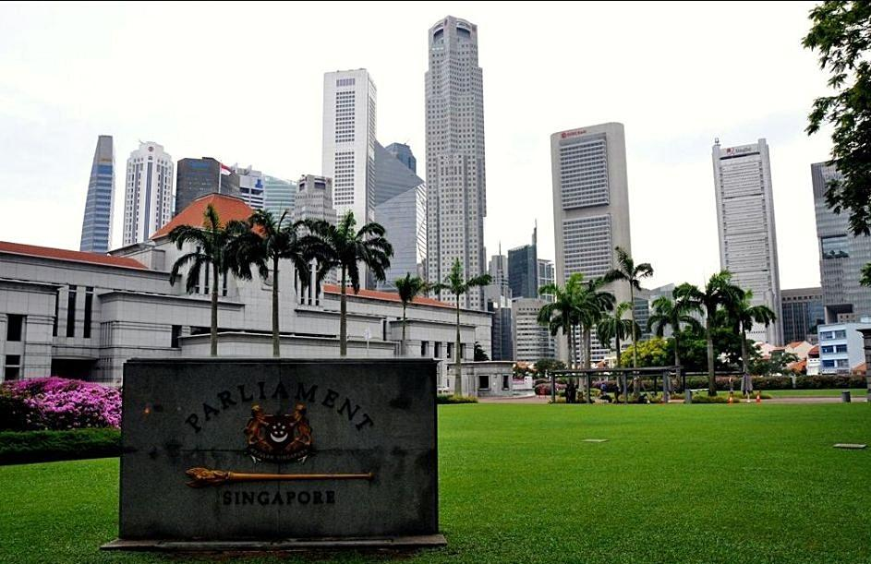
PPS.PAC-JAZ

Slide 24
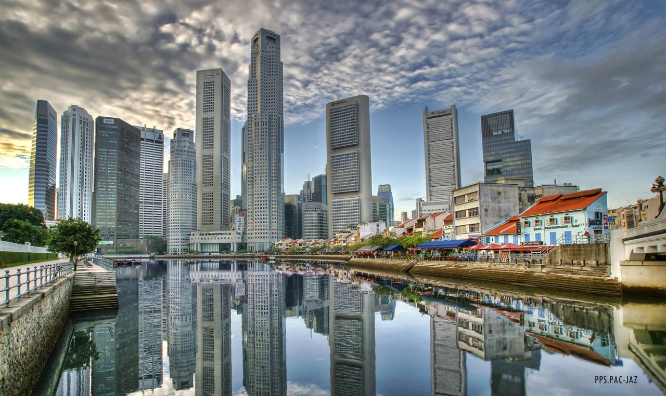

Slide 25
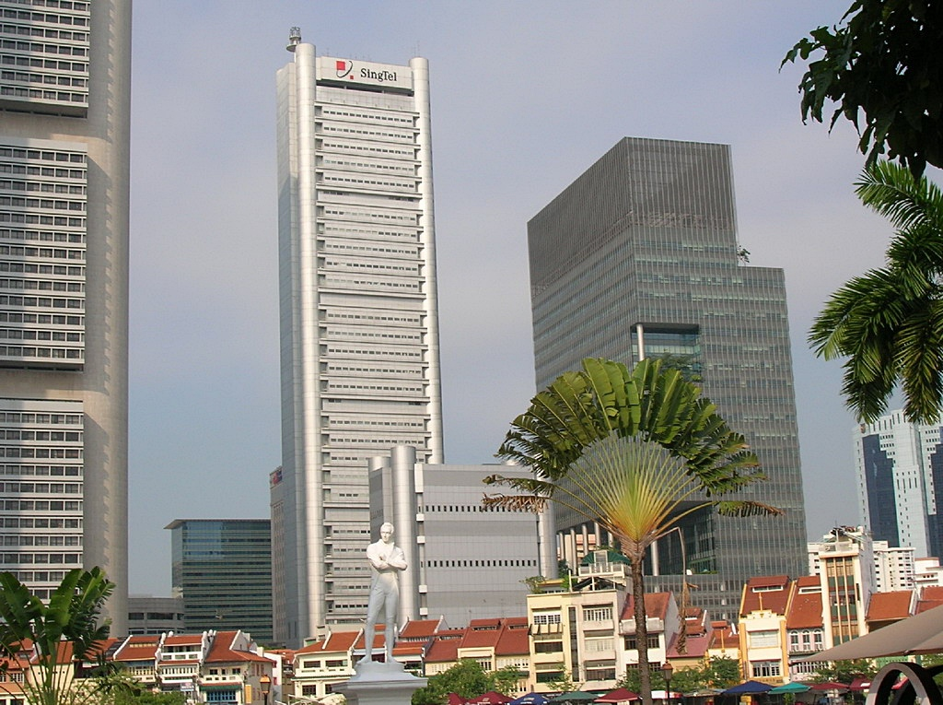
PPS.PAC-JAZ

Slide 26
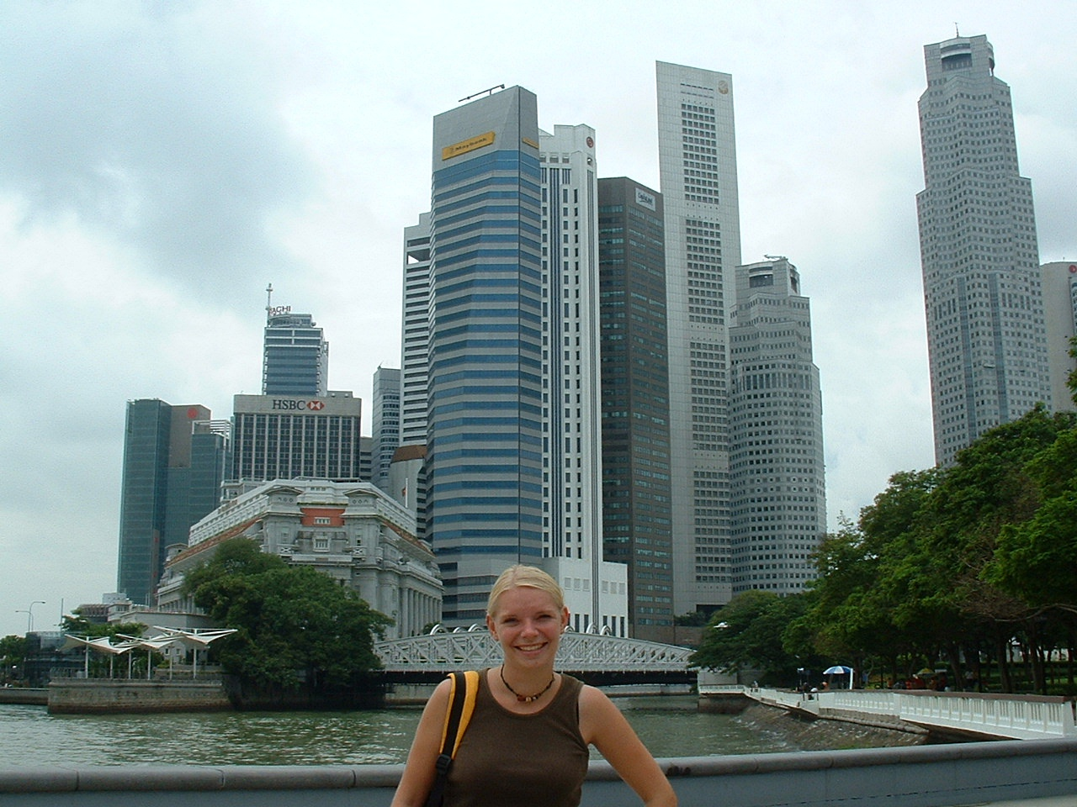
PPS.PAC-JAZ

Slide 27
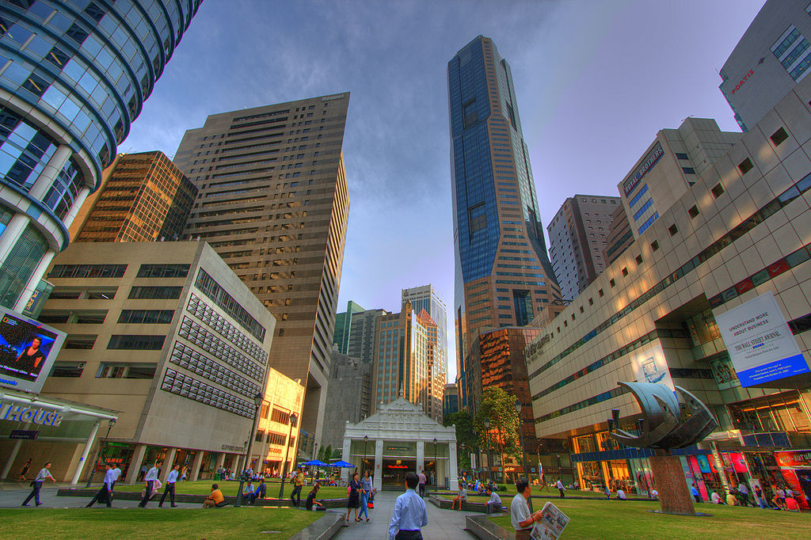
Plaza central
PPS.PAC-JAZ

Slide 28
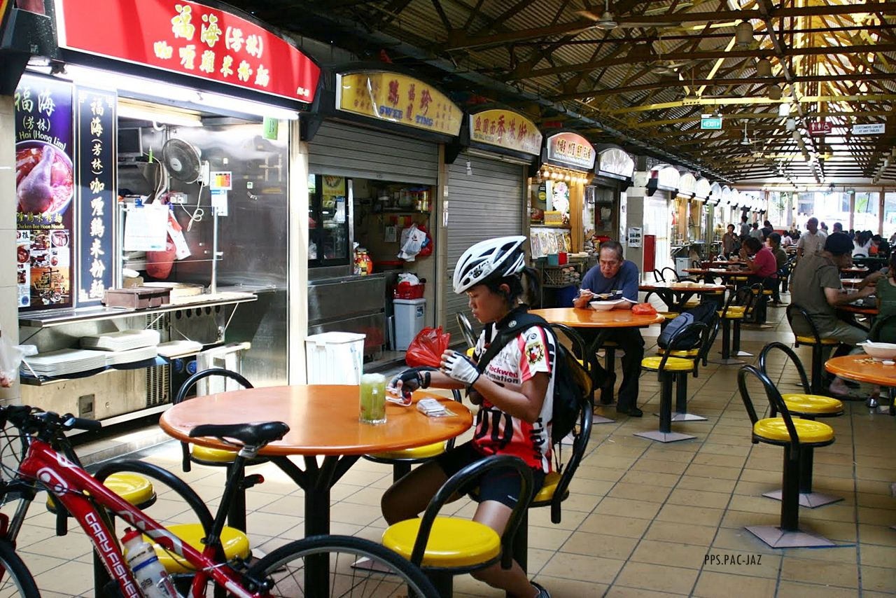

Slide 29
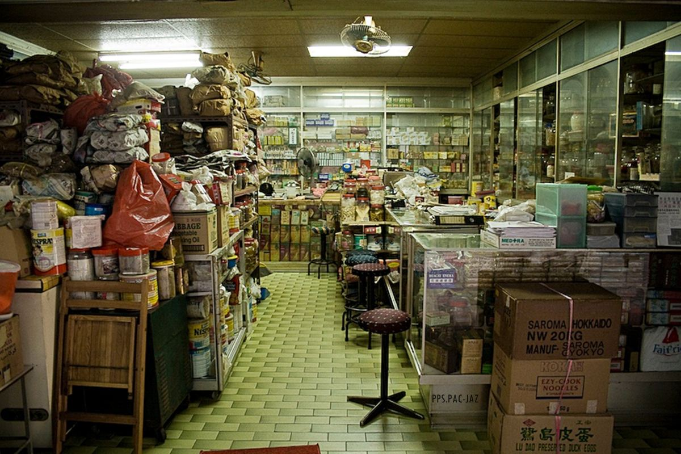
Farmacia en el barrio
chino

Slide 30
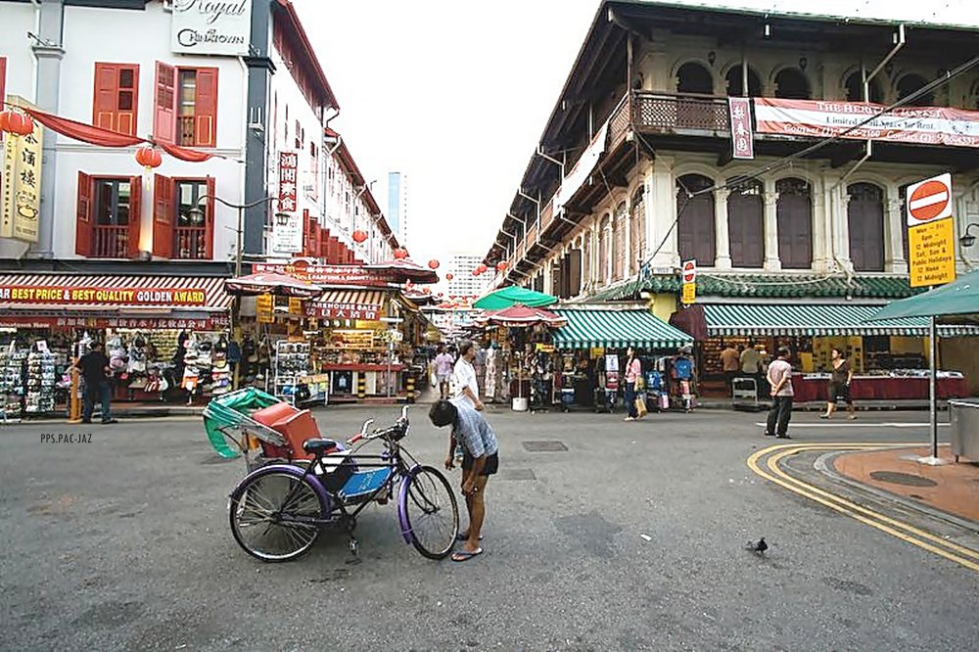
Barrio chino

Slide 31
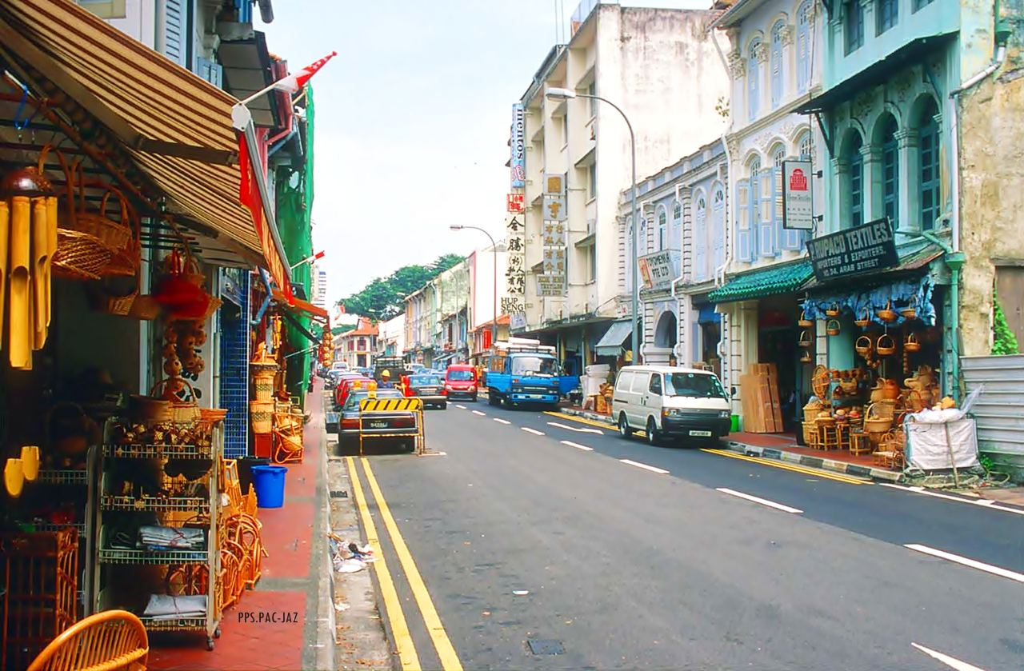

Slide 32
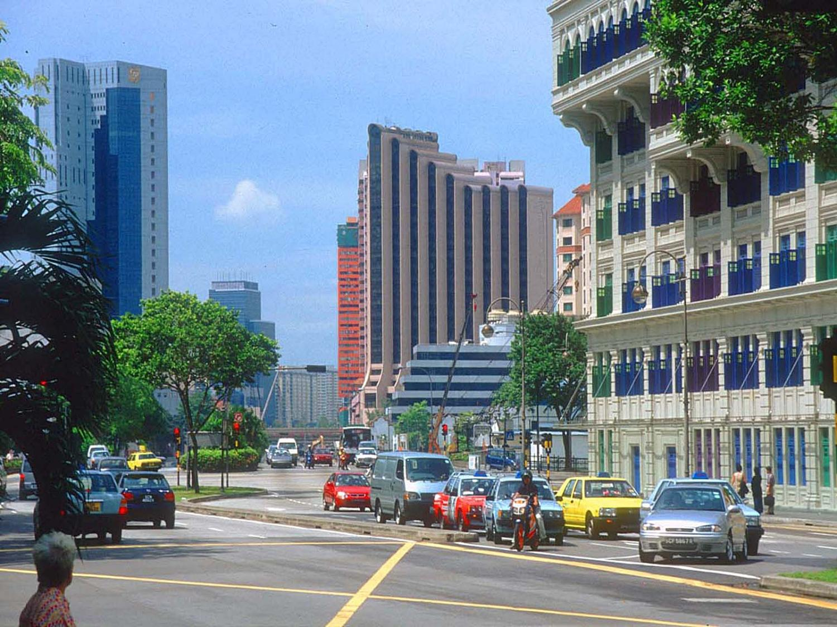
PPS.PAC-JAZ

Slide 33
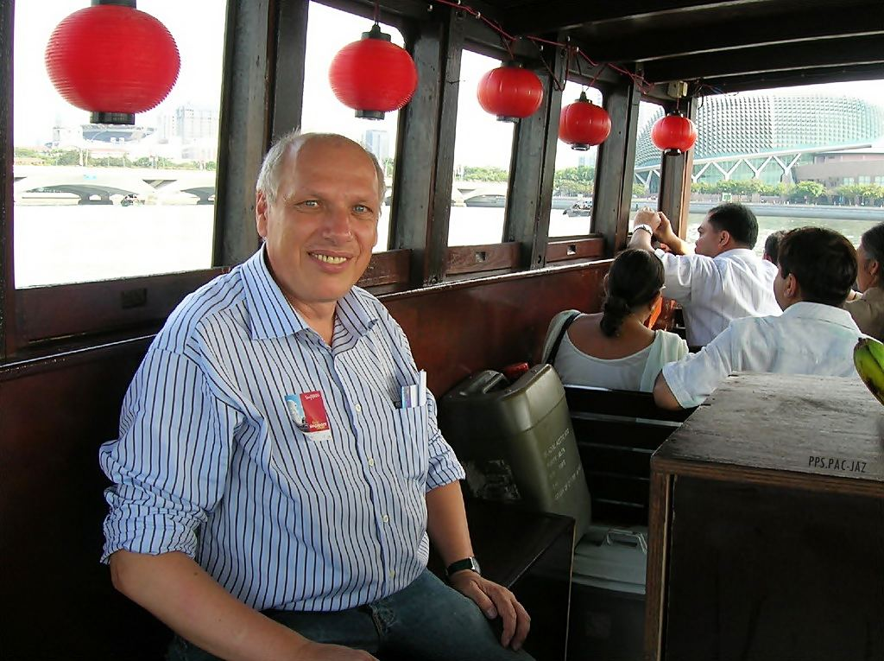


Slide 34
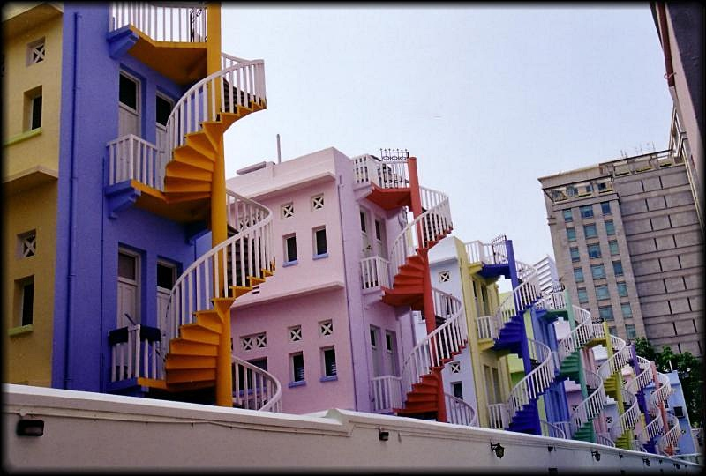

Slide 35
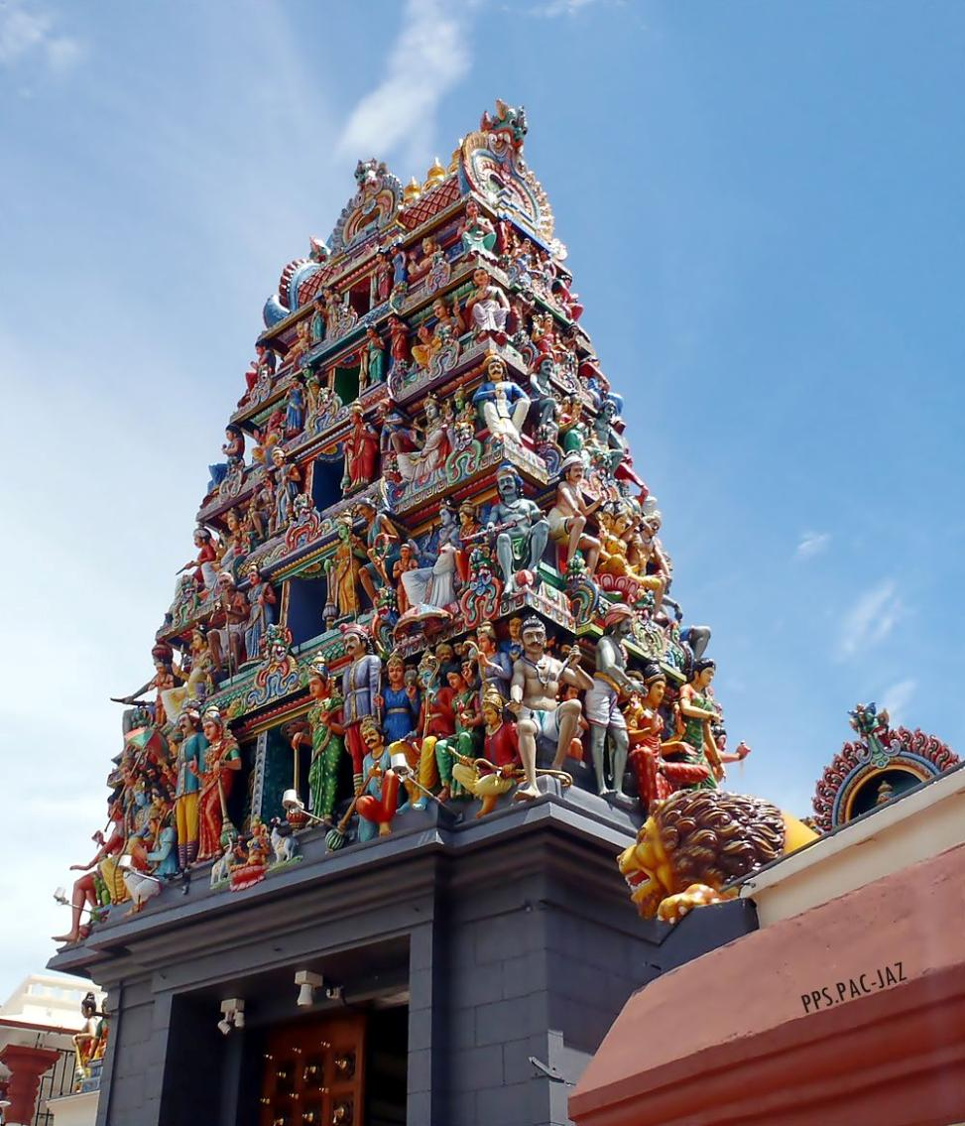

Slide 36
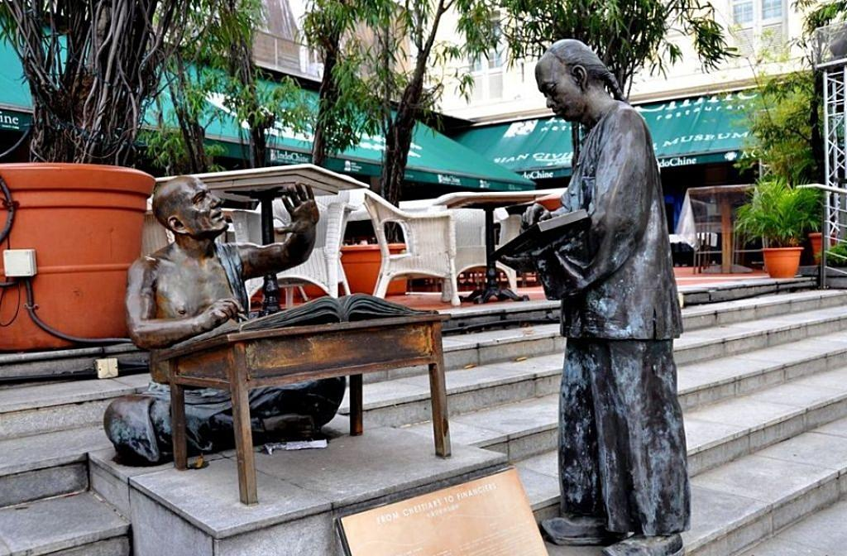

Slide 37
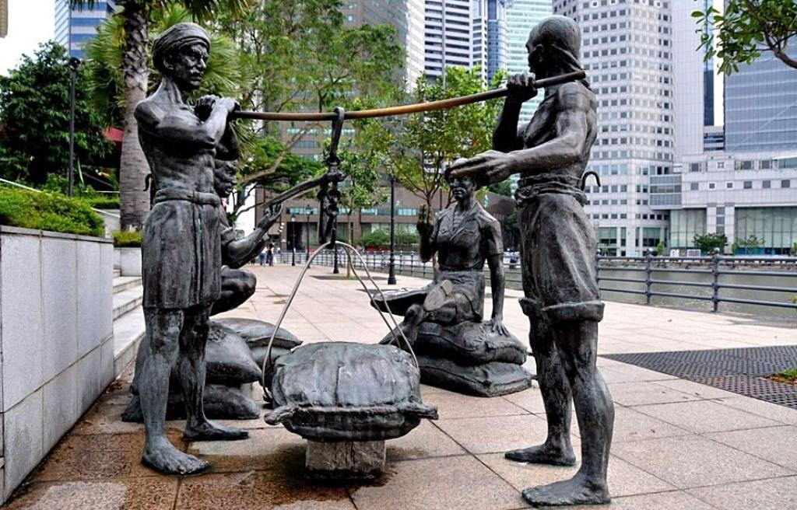

Slide 38

Hotel Marina Bay 2560 habitaciones
350 libras la noche
inaugurado el 23 de junio de 2010.

Slide 39
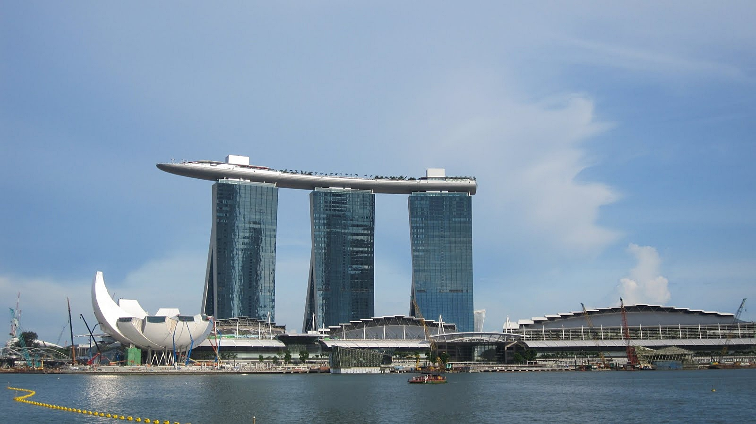
PPS.PAC-JAZ

Slide 40
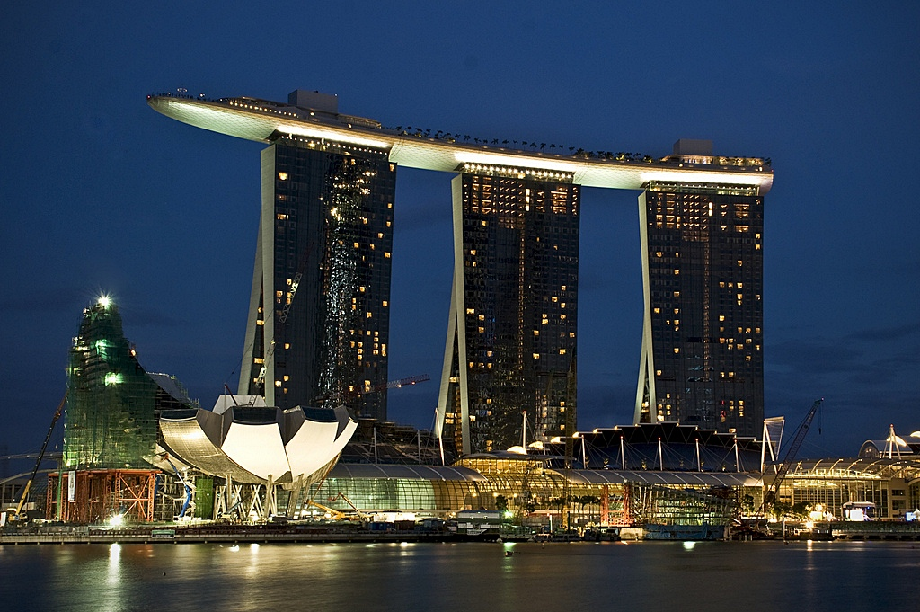
PPS.PAC-JAZ

Slide 41
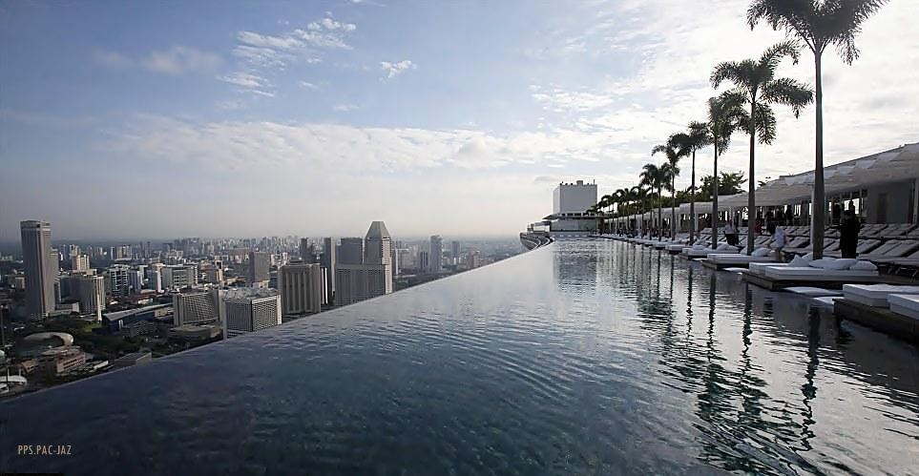

Slide 42
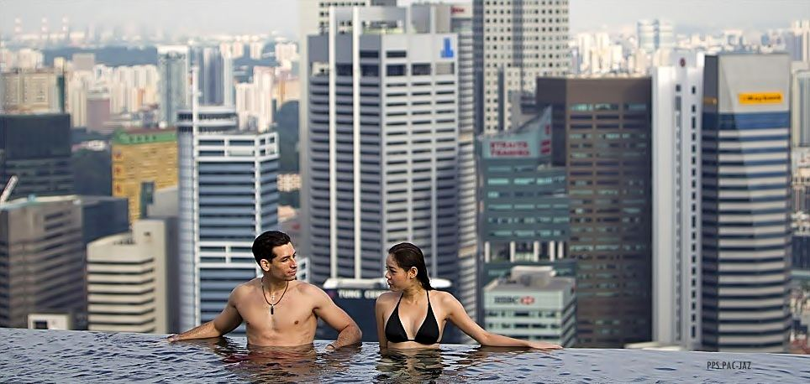

Slide 43
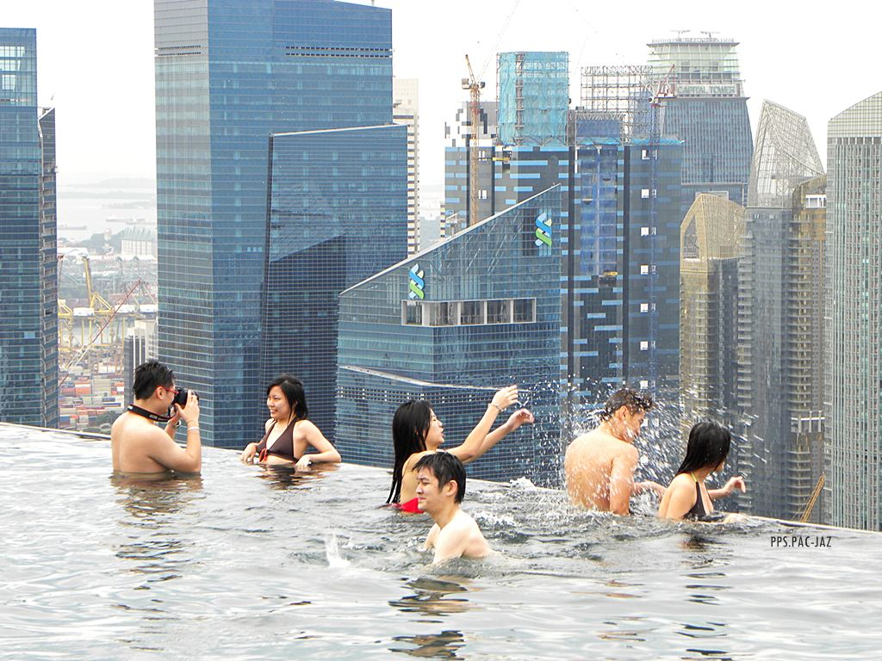

Slide 44
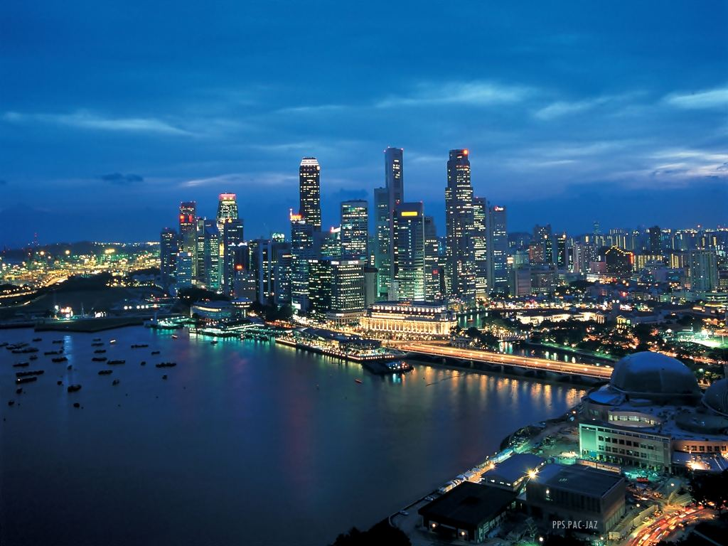

Slide 45
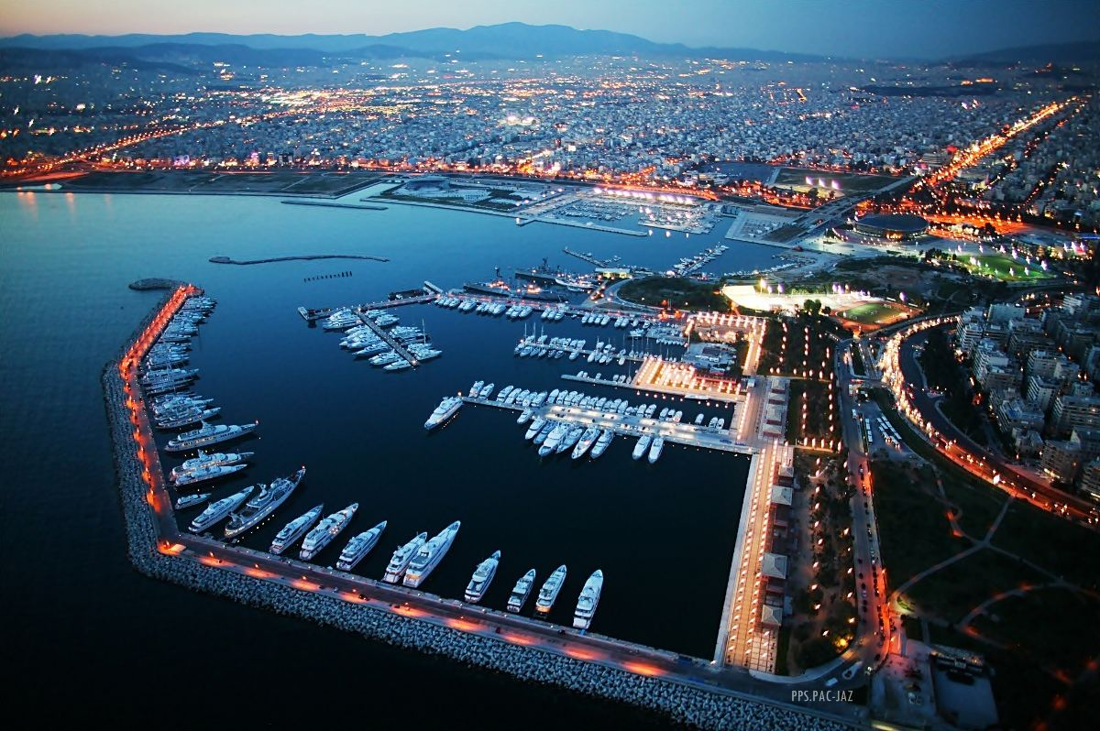
Puerto Deportivo

Slide 46
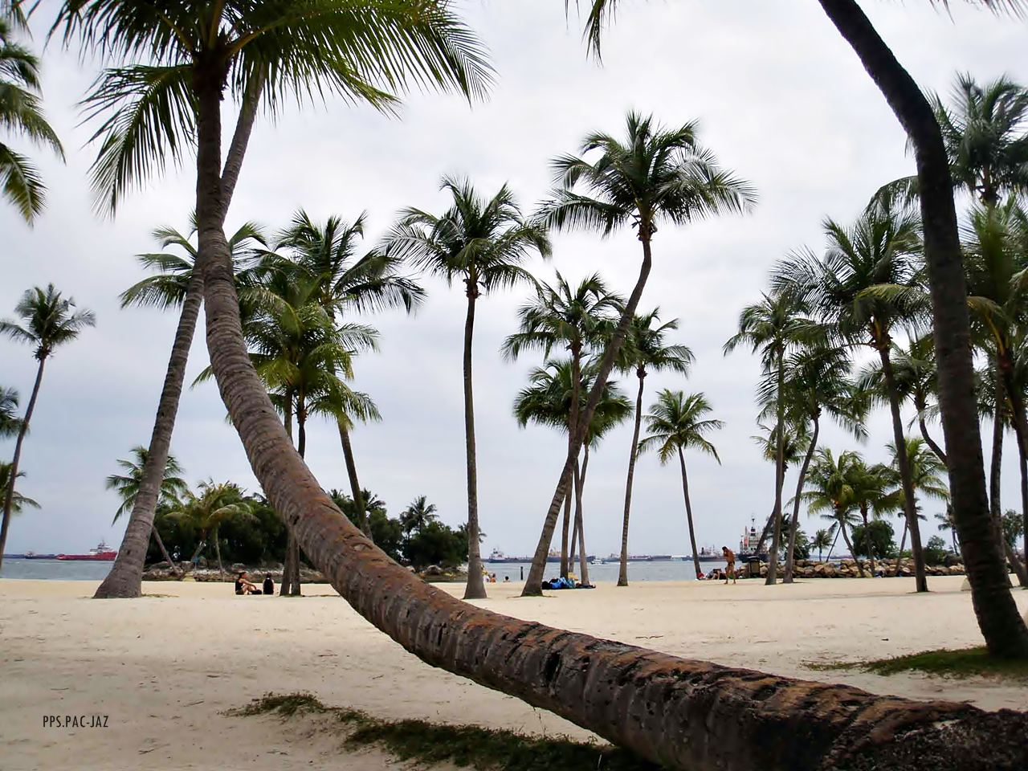


Slide 47




Slide 48

Casa Lujosa. Singapur se esta convirtiendo
En unas de las ciudades mas lujosas de Asia
PPS.PAC-JAZ

Slide 49



Slide 50

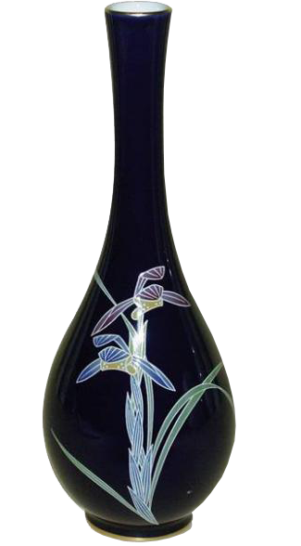

Slide 51
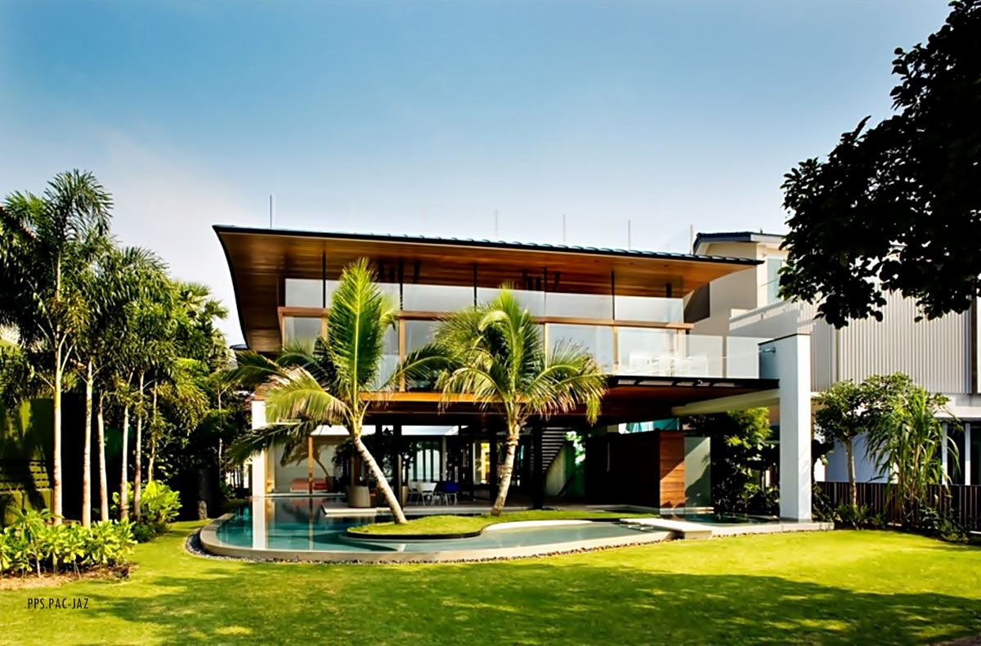

Slide 52
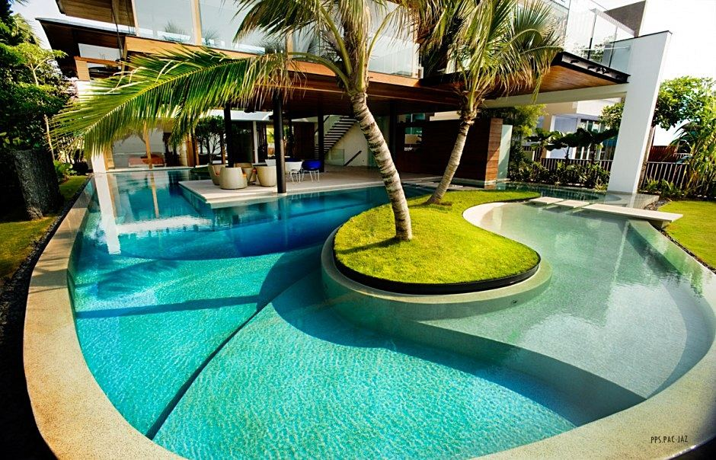

Slide 53

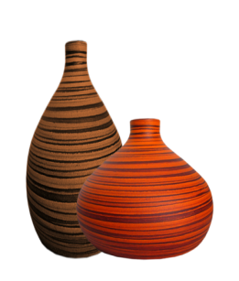
PPS.PAC-JAZ

Slide 54

PPS.PAC-JAZ

Slide 55



Slide 56
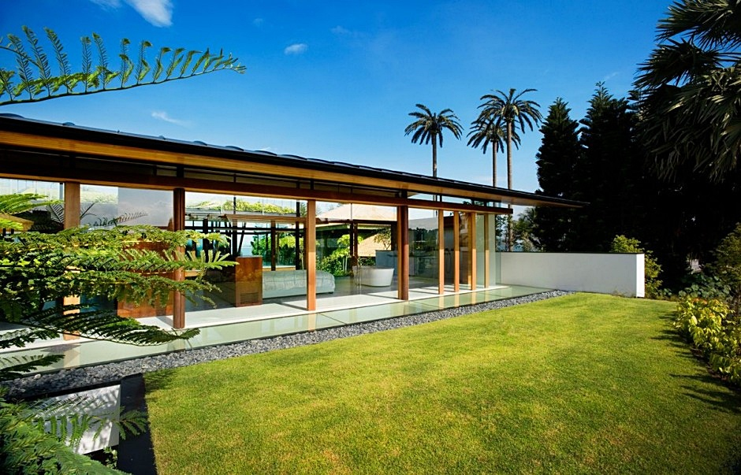
PPS-PAC-JAZ

Slide 57
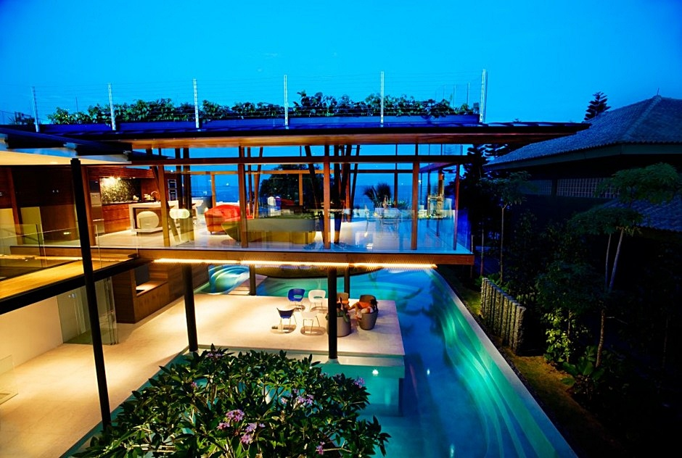
PPS-PAC-JAZ

Slide 58
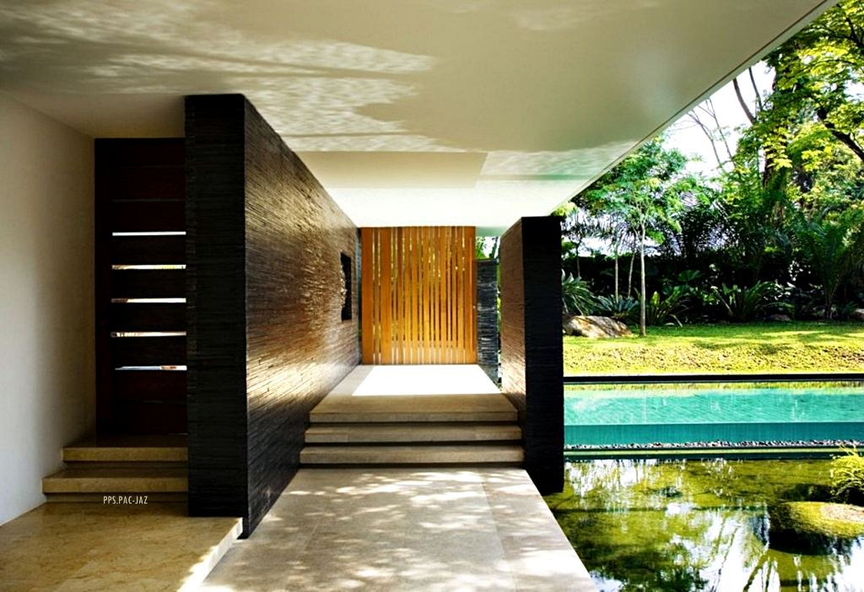

Slide 59
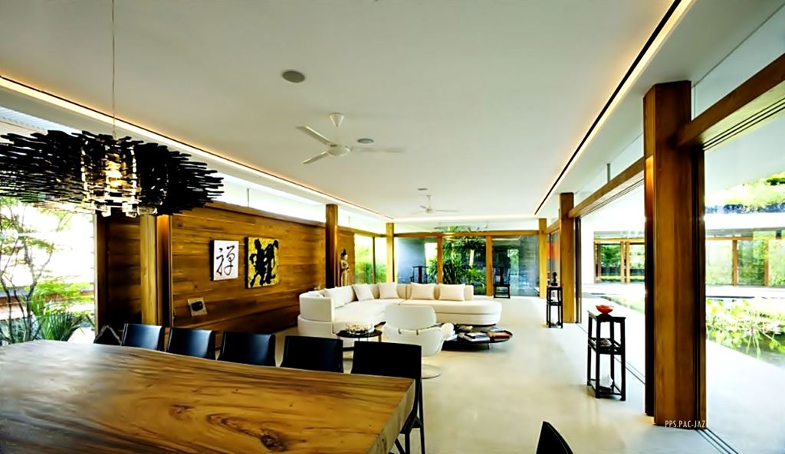



Slide 60



Slide 61


Slide 62


Slide 63


Slide 64


Slide 65


Slide 66


Slide 67


Slide 68


Slide 69



Slide 70




Accede a la sección que desees desde aquí:
PPS Exclusivos
Dedicatorias | Fechas Especiales | Graciosos | Historia y arte | Lugares | Musicales
Naturaleza y Ciencias | Política | Reflexión | Religiosos | Románticos | Salud
Si deseas recibir pps periódicamente en tu correo electrónico subscríbete aquí:

